Slide 1




TRƯỜNG TIỂU HỌC NGUYỄN CÔNG SÁU.
TOÁN
LỚP 3A.
NĂM
LUYỆN TẬP CHUNG
( TRANG 46)
GIÁO VIÊN: LÊ THỊ KIM VÂN.

Slide 2



Toán
KHỞI ĐỘNG
DU LỊCH QUA MÀN ẢNH NHỎ
?

Slide 3
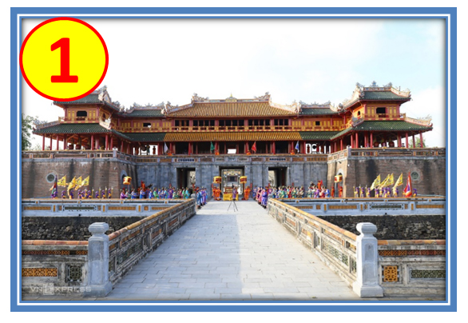

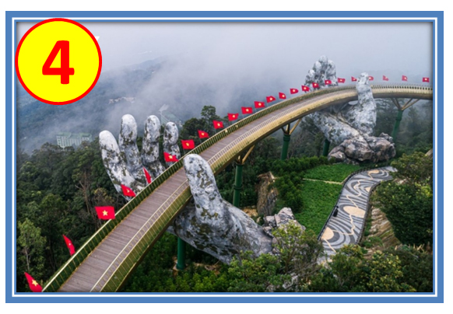
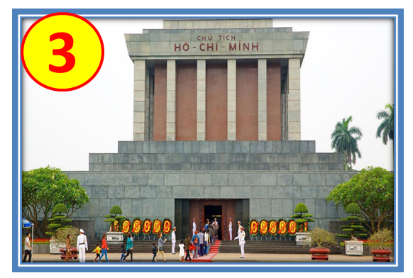

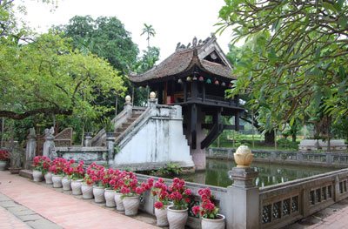
TRÒ CHƠI: DU LỊCH QUA MÀN ẢNH NHỎ
36
42
9 x 8 =
72
?
49
4
1
3
2
81
72
63
?
90 : 9 =
10
BẮT ĐẦU QUAY

Slide 4
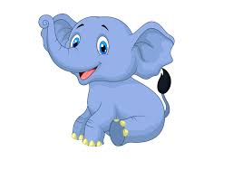
Toán
Luyện tập chung(46)
1. Tính nhẩm:
18
35
36
80
a, 6 x 3 = 7 x 5 = 9 x 4 = 8 x 10 =
27
30
b, 8 x 7 = 3 x 9 = 5 x 6 = 4 x 8 =
56
32
2. Những phép tính nào dưới đây có kết quả bé hơn 8?
49 : 7
72 : 9
= 7
8 =
6 =
48 : 8
30 : 6
= 5
54 : 6
9 =

Slide 5
Toán
3. Số?
Luyện tập chung(46)
?
7
63
48
9
?
:
8
6
b,
a,
?
?
4
9
36
35
?
5
:
7
c,
d,
4. Khi chuẩn bị buổi chúc mừng sinh nhật cho Nam, Việt xếp li vào 5 bàn. Mỗi bàn Việt xếp 6 cái li. Hỏi Việt xếp tất cả bao nhiêu cái li?
Tóm tắt
Bài giải
Việt xếp tất cả số cái li là:
6 x 5 = 30 ( cái )
Đáp số: 30 cái li
1 bàn : 6 cái li
5 bàn : ? cái li

Slide 6
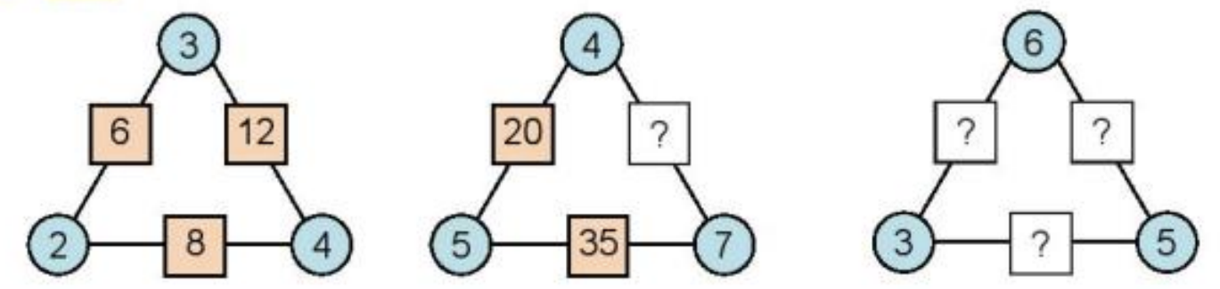
Toán
Luyện tập chung(46)
5
Số?
28
18
30
15

Slide 7

CHÀO CÁC EM!

